Slide 1
Erasmus+
José Manuel Pérez
Oficina Mobilitat i Programes Internacionals

Slide 2
Erasmus+
1.- Erasmus Mundus Joint Master Degree (JMD) (KA1).
2.- Strategic Partnerships in the fields of education, training and youth (KA2)
3.- Knowledge Alliances (KA2).
4.- Capacity Building in the field of higher education (KA2).
5.- Jean Monnet.

Slide 3
1.- Joint Master Degree (JMD)
Programa d’estudis internacional de 60, 90 o 120 ECTS.
Consorci internacional de institucions d’educació superior (HEI) amb possibilitat de socis d’altres sectors com l’empresarial.
Resultat diploma conjunt o doble titulació.
Possibilitat de participació d’associats.
Novetat: Entitats afiliades

Slide 4
1.- Joint Master Degree (JMD)
Consorci:
Tres HEI’s de tres països diferents dels Programme Countries (PrC).
Institucions dels Partner Countries (PaC).
Ho lidera una Universitat dels PrC.
Novetat: Japó, figura de Co-coordinador.

Slide 5
1.- Joint Master Degree (JMD)
Ha de portar-se a terme al menys en 2 països dels PrC.
Si és amb Japó, una de les dos mobilitats ha de ser a la Universitat Japonesa.
Finançament aproximat de 15 becats per edició.
4 Acadèmics o professors convidats per edició.
El 75% dels becats JMD han de ser per candidats dels Partner Countries.

Slide 6
1.- Joint Master Degree (JMD)
Financen un any preparatori (opcional però recomanable) + 4 edicions:
Management:
20.000€ per l’any preparatori.
50.000€ per edició.
Participation Cost:
9.000€/any becat PaC.
4.500€/any becat dels PrC.

Slide 7
1.- Joint Master Degree (JMD)
Viatges I costos de instal·lació:
1.000€ becat PrC.
2.000€ per costos viatge + 1.000€ costos instal·lació, becats PaC situats a menys de 4.000 Kms.
3.000€ per costos viatge + 1.000€ costos instal·lació, becats PaC situats a més de 4.000 kms.

Slide 8
1.- Joint Master Degree (JMD)
Costos dietes mensuals:
1.000€/mes per tota la duració del JMD.
Els JMD estan finançats aproximadament entre 3 i 4 milions d’€.

Slide 9
1.- Joint Master Degree (JMD)
Consells de preparació de la proposta:
Excel·lència, innovació I competitivitat de la Unió Europea (UE).
Claredat d’exposició del tipus de interacció entre el JMD I els agents no educatiu que intervenen en la realització del curs.
Garantir la sostenibilitat més enllà del període final.

Slide 10
1.- Joint Master Degree (JMD)
Termini: 14/02/2019
Termini amb Japó: 01/04/2019

Slide 11
2.- Strategic Partnerships
Cooperació institucional per aplicar pràctiques innovadores que condueixin a l’alta qualitat de l’ensenyament, la formació, el aprenentatge i el treball en l’àmbit de la joventut, la modernització de les institucions i la innovació social.
Tipus SP:
1.- Suport a la innovació. Desenvolupament de productes innovadors i/o que impliquin la difusió i explotació intensiva de productes nous.
2.- Intercanvi de bones pràctiques (les Universitats no poden aplicar).

Slide 12
2.- Strategic Partnerships
Activitats de cooperació entre autoritats regionals per promoure el desenvolupament de sistemes d’educació, I la seva integració en accions de desenvolupament local i regional.
Activitats que facilitin el reconeixement i validació del coneixement, habilitats i competències en l’aprenentatge.
Activitats que recolzin a persones amb discapacitat i necessitats especials per completar la seva educació i la transició al mercat laboral.

Slide 13
2.- Strategic Partnerships
Important atendre a les prioritats de la convocatòria:
Imprescindible abordar una prioritat horitzontal.
Pag. 107 a 111 de la guia del programa:
http://sepie.es/doc/convocatoria/2019/erasmus-plus-programme-guide-2019_es.pdf

Slide 14
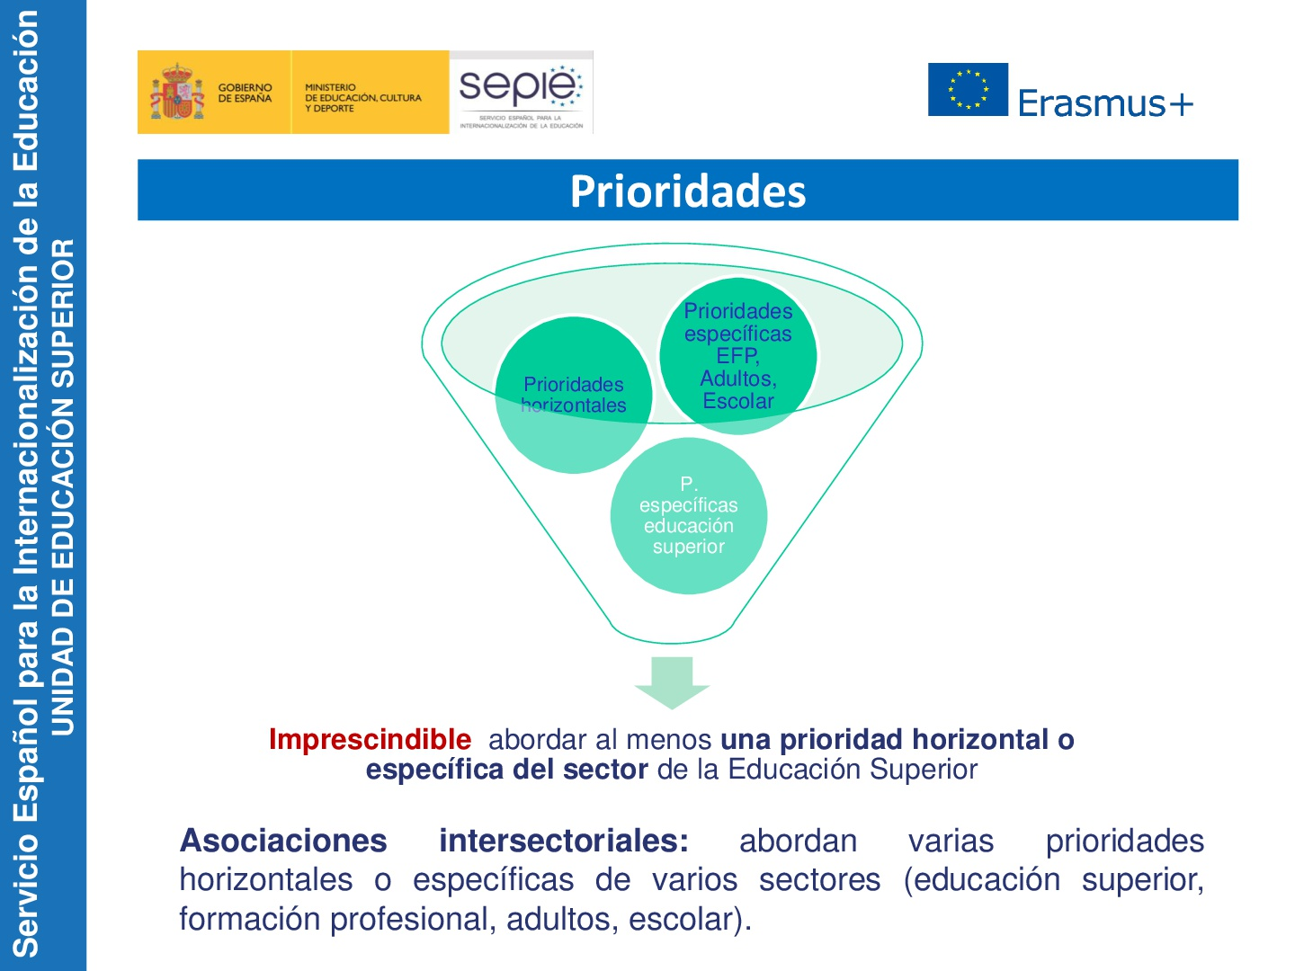
2.- Strategic Partnerships

Slide 15
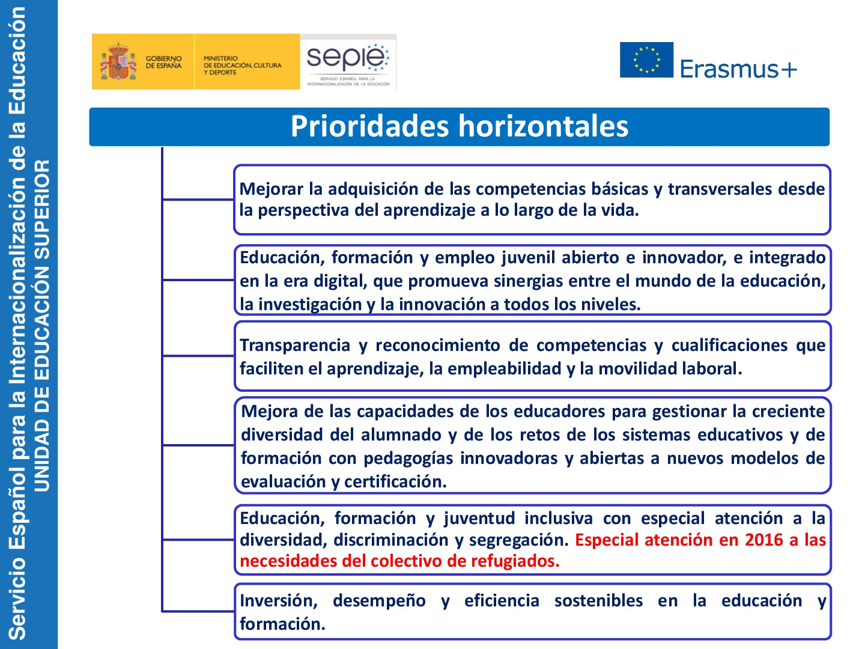
2.- Strategic Partnerships

Slide 16
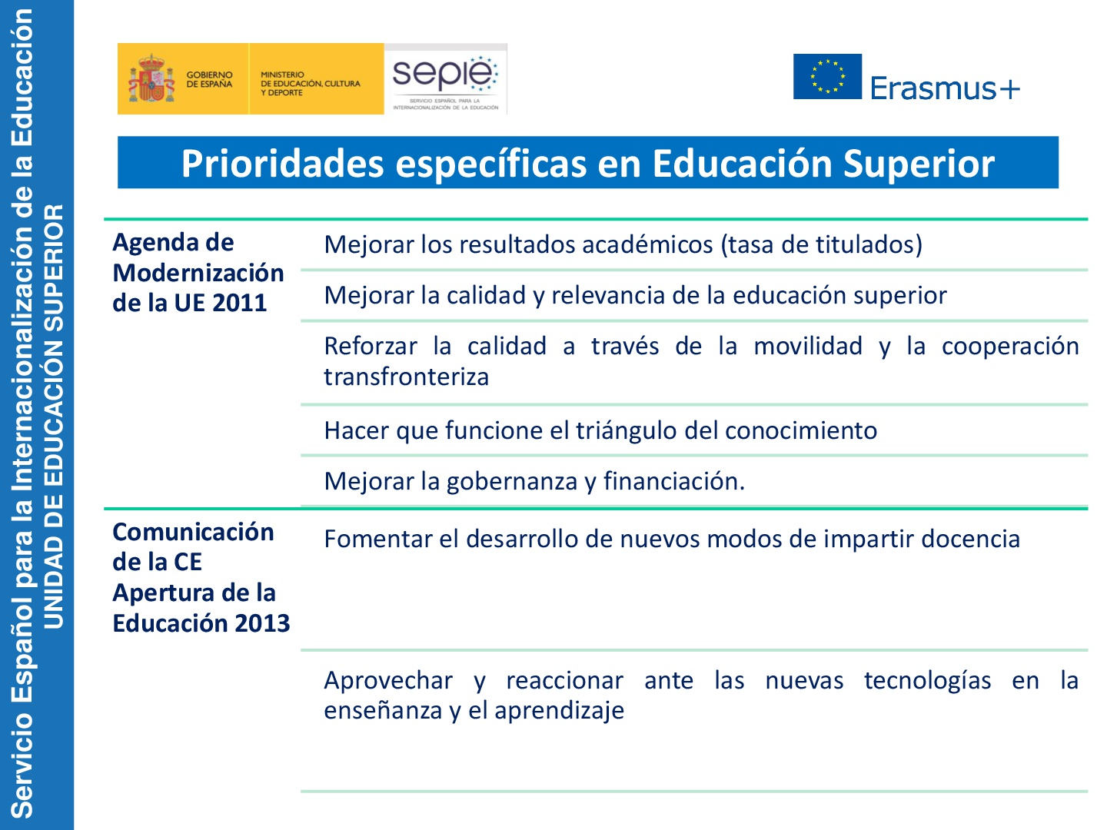
2.- Strategic Partnerships

Slide 17
2.- Strategic Partnerships
Consorci:
Coordinador que lidera la proposta i que pot ser qualsevol institució elegible dels PrC.
Socis: Mínim 3 institucions dels PrC, de tres països diferents de la UE.
No hi ha màxim d’organitzacions però només es poden finançar a 10 socis.

Slide 18
2.- Strategic Partnerships
Es valorarà:
Objectius clarament definits I realistes.
El valor afegit.
Experiència del personal.
Les mesures dirigides a la divulgació dels resultats del projecte.
La qualitat dels plans establerts per garantir la sostenibilitat del projecte.

Slide 19
2.- Strategic Partnerships
Duració del projecte:
De 24 a 36 mesos.
Les activitats han de tenir lloc en els països del consorci.
És una acció descentralitzada a les Agències Nacionals.

Slide 20
2.- Strategic Partnerships
Finançament:
300.000€ per projectes de 2 anys.
450.000€ per projectes de 3 anys.
Financen:
Management, Transnational projects meetings, Intellectual outputs, Multiplier events, Exceptional costs (75%), Special needs support, Travel, Individual support (subsistence), Linguistic support.

Slide 21
2.- Strategic Partnerships
El pressupost es confecciona amb Unit cost i Costos Reals.
Termini: 21/03/2019

Slide 22
3.- Knowledge Alliances
Recolzar la capacitat de innovació d’Europa, fomentar la innovació en l’educació superior, les empreses i que l’entorn socioeconòmic sigui més ample.
Desenvolupament de nous enfocaments en la innovació i apropament multidisciplinari de l’ensenyament i l’aprenentatge.
Estimular l’esperit empresarial i les seves habilitats del personal docent d’ensenyament superior i personal de l’empresa.

Slide 23
3.- Knowledge Alliances
Orientat per donar resultats principalment a l’educació superior i les empreses.
Activitats:
1.- Foment de la innovació de l’Educació Superior, l’empresa i l’entorn socioeconòmic general.
Nous plans d’estudis, aprenentatge centrat en l’estudiant i basat en problemes reals.
Organització de programes i activitats d’educació continua amb les empreses i a les empreses.

Slide 24
3.- Knowledge Alliances
2.- Desenvolupament de la mentalitat I les habilitats empresarials.
Plans d’estudis amb col·laboració estreta amb empreses amb la fi de reforçar la ocupabilitat, la creativitat I noves trajectòries professionals.
Introducció de l’educació empresarial en qualsevol disciplina.

Slide 25
3.- Knowledge Alliances
3.- Estimulació del flux i intercanvi de coneixements entre l’educació superior i les empreses.
Activitats relacionades amb l’àmbit d’estudis en empreses plenament integrades en el pla d’estudis, reconegudes i acreditades.
Intercanvis d’estudiants, investigadors, personal docent i personal de l’empresa.
Participació de personal de l’ empresa a la docència i la investigació.

Slide 26
3.- Knowledge Alliances
Consorci:
Coordinador: Institució dels PrC.
Pot participar qualsevol organització establerta en els PrC.
Mínim de 6 organitzacions establertes en tres països diferents dels PrC , de les quals han de ser 2 Universitats i 2 empreses.

Slide 27
3.- Knowledge Alliances
Finançament.
Màxim per projectes 2 anys: 700.000€
Màxim per projectes 3 anys: 1.000.000€
Partides pressupostàries (per Unit costs):
Implementation support (Manager, researcher...)
Travel (activitats de mobilitat)
Subsistence Costs (activitats de mobilitat)

Slide 28
3.- Knowledge Alliances
Es valorarà:
El valor afegit que donin les empreses.
En cas de tenir socis de PaC, explicar perquè són essencials per al projecte i el seu valor afegit.
Disseminació dels resultats, impacte i sostenibilitat.
Termini: 28/02/2019, a les 12:00h.

Slide 29
4.- Capacity Building in the field of HE.
Recolza la modernització, accessibilitat e internacionalització de l’educació superior als països dels PaC.
Aquesta acció contribueix al desenvolupament del creixement sostenible e integrador dels PaC.
Projectes de cooperació transnacional basats en consorcis multilaterals entre HEI’s dels PrC i dels PaC.
Promoure contactes entre els pobles, millorar la consciència i la comprensió intercultural.

Slide 30
4.- Capacity Building in the field of HE.
Objectius:
Millorar la qualitat de les HEI’s, així com la seva rellevància a la societat i al mercat laboral.
Programes educatius més innovadors.
Incrementar les capacitats de les Autoritats Nacionals (AN) per modernitzar els sistemes d’educació superior.
Fomentar la integració regional i la cooperació a través de les diferents regions del món amb iniciatives conjuntes, intercanvi de bones pràctiques i cooperació.

Slide 31
4.- Capacity Building in the field of HE.
Dos tipus de Capacity Building projects:
1.- Joint Projects: Resultats que beneficiïn directament a les organitzacions dels PaC. 3 activitats:
-Desenvolupament curricular.
-Modernització de la governabilitat de les Universitats.
-Enfortiment de les relacions entre HEI i un entorn econòmic i social més ampli.

Slide 32
4.- Capacity Building in the field of HE.
2.- Structural Projects: Resultats en els sistemes d’Educació Superior i promoció de reformes a nivell regional i nacional dels PaC. Activitats:
Modernització de les polítiques I gestió dels sistemes d’educació superior.
Enfortiment de les relacions entre els sistemes universitaris i l’entorn social I econòmic.

Slide 33
4.- Capacity Building in the field of HE.
No es pot aplicar per propostes Nacionals (un sol país):
Regió 4: Rússia, a més a més no pot aplicar per ser coordinador.
Regió 3: Institucions de Líbia i Síria tampoc poden aplicar.

Slide 34
4.- Capacity Building in the field of HE.
Prioritats a tenir en compte:
https://eacea.ec.europa.eu/erasmus-plus/funding/capacity-building-higher-education-2019_en

Slide 35
4.- Capacity Building in the field of HE.
Consorci: dos tipus:
Projectes Nacionals:
Un País soci i dos països del programa (EU)
Una Universitat de cada un dels països del programa
Tres Universitats del país soci.
Tots els projectes han d’incloure al menys tantes U. del país soci com U. dels països del programa.
Projectes Multi-Nacionals:
Dos països Socis + dos països del programa.
Una U. de cada un dels Països del programa
Dos U. de cada un dels Països Socis.

Slide 36
4.- Capacity Building in the field of HE.
Projectes de la Regió 4 (Russia) han de tenir al menys altra Partner Country al consorci.
Projectes de la Regió 8 (Amèrica Llatina), el consorci ha de tenir al menys dos països de la mateixa regió.
Només per Structural Projects:
A més a més dels requeriment mencionats, es necessari que el Ministeri responsable del país o Països on recaurà l’acció estigui involucrat.

Slide 37
4.- Capacity Building in the field of HE.
Mobilitat especial de personal I estudiants:
-Aquesta opció està només per a les regions 1, 2 i 3.
-Ha de ser necessari per al projecte i es fa mitjançant acord interinstitucionals.
-Es corregeix al marge de la proposta.

Slide 38
4.- Capacity Building in the field of HE.
Finançament:
Mínim de 500.000€, màxim de 1.000.000€.
Partides pressupostàries:
Staff costs, travel, costs of stay, equipment (max.30%), sub-contracting (max. 10%).
Mobilitat d’estudiants i professors:
Travel and Subsistence costs.

Slide 39
4.- Capacity Building in the field of HE.
Es valorarà:
L’anàlisi de les necessitats i objectius de les regions on recau l’acció.
L’estratègia de modernització, desenvolupament e internacionalització de les institucions dels PaC que formen el consorci.
Demostrar que els resultats que vosaltres aconseguireu, no haguessin sigut possibles amb el finançament local, regional o nacional establerts.

Slide 40
4.- Capacity Building in the field of HE.
Plans factibles.
Definició I solució dels riscos del projecte.
Termini: 07/02/2019, a les 12:00h.

Slide 41
5.- Jean Monnet.
Promoció de l'excel·lència en docència e investigació en el camp dels estudis de la UE al món.
Debats entre el món acadèmic I polític.
Procés de integració Europea, tant intern com extern.

Slide 42
5.- Jean Monnet
Jean Monnet Modules (40 hores/any, 3 anys, 30.000€, 75% de la Grant).
Jean Monnet Chairs (90 hores/any, 3 anys, 50.000€, 75% de la Grant)
Jean Monnet Centres of Excellence (3 anys, 100.000€, 80% de la Grant amb Staff, viatges, equipament I c. Indirectes)

Slide 43
5.- Jean Monnet
Jean Monnet Networks (recolzen la creació I desenvolupament de consorcis d’agents internacionals d’universitats i centres d’investigació entre d'altres):
3 anys, 300.000€, 80% de la Grant amb Staff, viatges, equipament i costos indirectes.
Jean Monnet Projects:
12, 18 o 24 mesos. 60.000€ 75% de la Grant. Unit Cost per participar en Conferències I cantitat fixa per activitats complementàries de 25.000€
Termini: 22/02/2019

Slide 44
Presentació proposta
Crear un compte a EU Login (antic ECAS):
https://webgate.ec.europa.eu/cas/eim/external/register.cgi
Nº PIC de la UB i dels socis dels Programme Countries.
L’OMPI dóna suport:
A l’elaboració del pressupost.
Presentació de la proposta.
Tramitació de signatures representant legal.
En cas de concessió; gestió del projecte (documental i econòmica).

Slide 45
Dates presentació propostes UB
Una setmana abans del termini final.
Excepció: EMJMD: dos mesos abans del termini final hem de tenir contacte per revisar amb la oficina de Gestió Acadèmica el contingut de la proposta.

Slide 46
Erasmus+
Gràcies per l’atenció.
Oficina Mobilitat I Programes Internacionals (OMPI)

